Slide 1
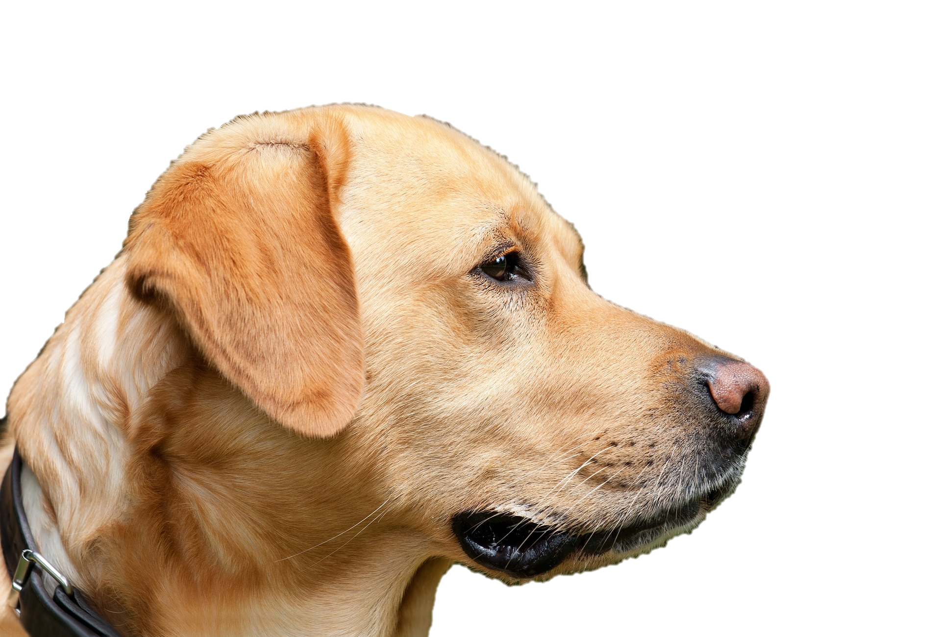
개소리 같으면
사료를 줍니다
나눔명조
나눔고딕
나눔바른고딕
정보통신 | 프로젝트
5조
허성진 :: 문은서
윤수화 :: 정성운
Notes:
(클릭)
“개소리 같으면 사료를 줍니다”라는
주제로 계획을 발표하게 된 프로젝트 5조 발표를 시작하겠습니다.

Slide 2




나눔명조
목차
나눔고딕
나눔바른고딕
개요
H/W
S/W
마무리
Notes:
목차입니다
(알아서 클릭)
개요부터 S/W H/W 마무리까지
4단계에 걸쳐 발표를 할 예정입니다.

Slide 3
나눔명조
나눔고딕
나눔바른고딕
첫번째 | 개요
Notes:
첫 번째로 개요입니다.

Slide 4
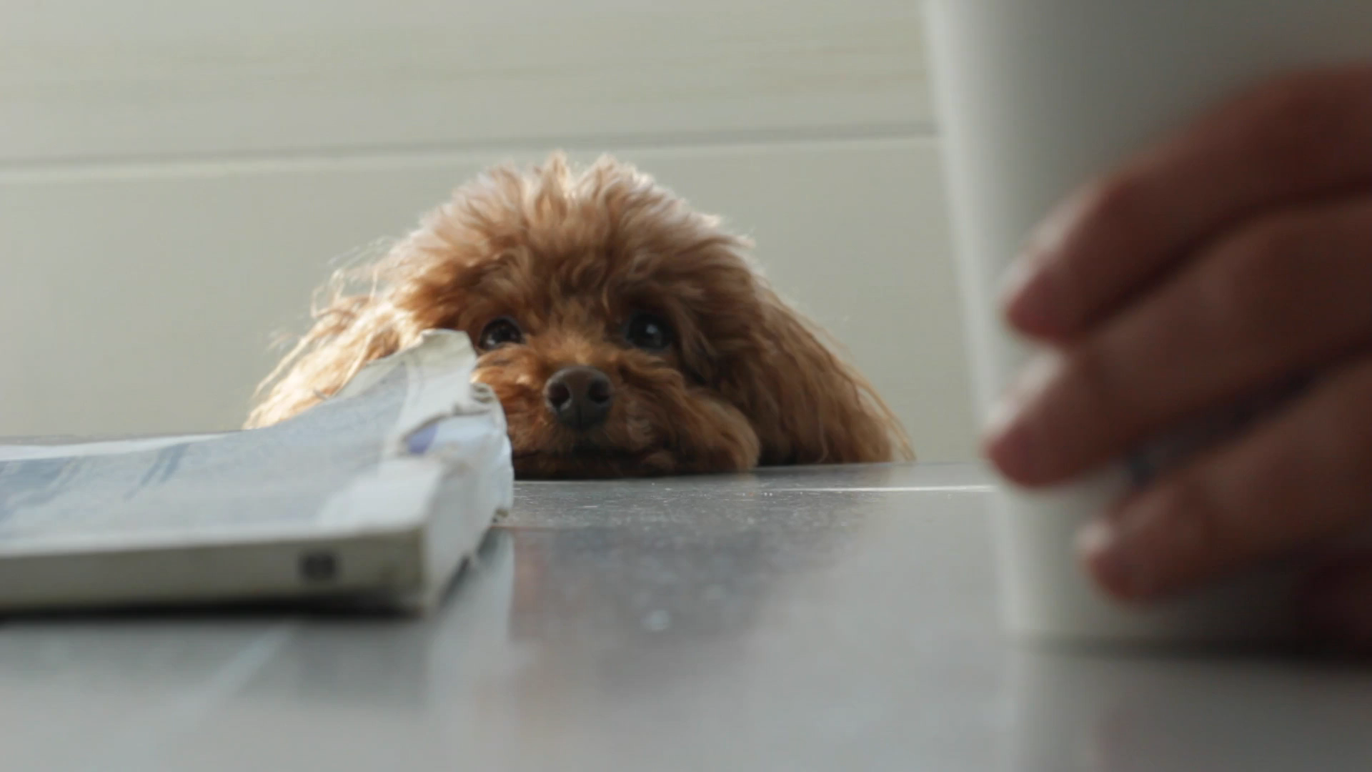
나눔명조
나눔고딕
집에서
얼마나
혼자?
나눔바른고딕
64.5%
[ 36% ]
(출처: 잡코리아)
Notes:
2019년 농림축산검역본부가 국민 2천 명을 대상으로 조사한 결과
반려동물 보유 가구 비율은 전체의 23.7%로 이 가운데 개가 507만 마리,
약 18%를 차지합니다.
이렇게 반려동물을 키우는 사람들이 많아지면서 문제시 되는 것이 바로
반려동물의 정서문제인데요.
잡코리아에서 설문조사를 해본 결과 직장인 835명중 약 (클릭)
64.5%가 반려동물을 집에 혼자 두며,
그 중 (클릭)36%가 하루 평균 8시간을 홀로 지냅니다.

Slide 5
혼자 있을 수 있는
시
간
Notes:
그런데 성견이 하루기준 혼자 있을 수 있는 시간은

Slide 6
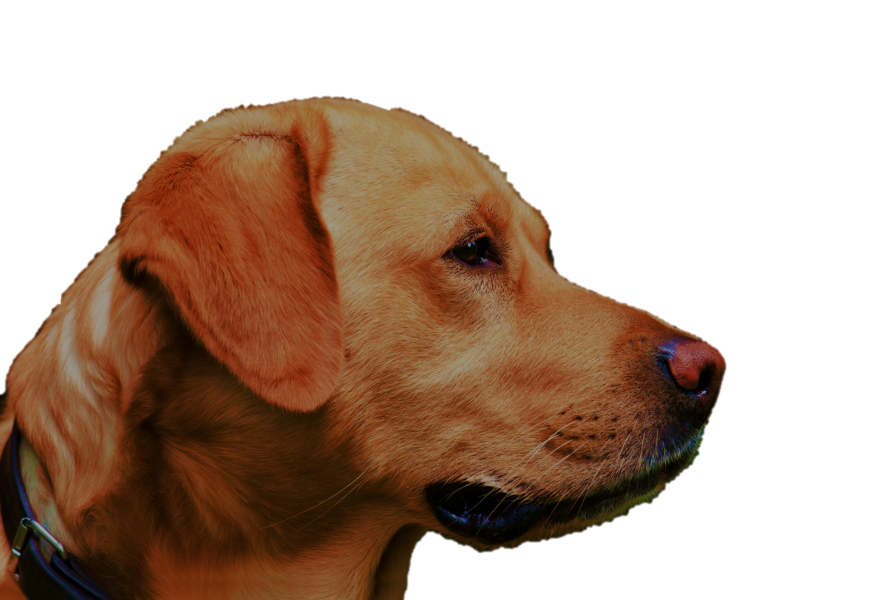
혼자 있을 수 있는
시
간
4시간
그 이상 혼자 있을 경우
우울증 에
걸릴 확률이 높아짐
Notes:
약 4시간 정도로, 그 이상 혼자 있을 경우 우울증에 걸릴 확률이 높아진다고 합니다.

Slide 7

어떻게 하면 강아지들이
혼자 있는 시간을 잘 보낼 수 있을까?
Notes:
저희는 이러한 문제를 해소하기 위해 어떻게 하면 반려견이 (클릭)
혼자 있는 시간을 잘 보낼 수 있을까 에 대해 고민하다 개밥프로젝트를 기획하게 되었습니다.

Slide 8
나눔명조
나눔고딕
나눔바른고딕
두번째 | SW
Notes:
SW입니다

Slide 9

TensorFlow
Notes:
먼저 딥러닝입니다
개발자들의 사랑, Tensorflow를 기반으로 제작할 것입니다.

Slide 10



개의소리
개소리.wav
Notes:
저희의 목적은 개소리를 구별해내어, 개가 짖을 때마다 사료를 주도록 하는 것입니다.
그러기 위해서 먼저, 대상 개의 소리를 녹음해야합니다.

Slide 11
개소리.wav
개소리.wav
개소리.wav
개소리.wav
개소리.wav
개소리.wav
개소리.wav
개소리.wav
개소리.wav
개소리.wav
개소리.wav
개소리.wav
개소리.wav
개소리.wav
개소리.wav
개소리.wav
개소리.wav
개소리.wav
개소리.wav
개소리.wav
개소리.wav
개소리.wav
개소리.wav
개소리.wav
개소리.wav
개소리.wav
개소리.wav
개소리.wav
개소리.wav
개소리.wav
개소리.wav
개소리.wav
개소리.wav
개소리.wav
개소리.wav
개소리.wav
개소리.wav
개소리.wav
개소리.wav
개소리.wav
Notes:
소리의 특징을 찾기 위해서 필요한 개소리들을 녹음,

Slide 12

개소리
Other
400개의 개소리.wav
딥러닝
Notes:
400개 이상의 개소리파일이 준비가 된다면
딥러닝을 통해 개소리의 특징을 찾아
소리를 주었을 때 개소리인지, 개소리가 아닌지 구별할 수 있도록 할 것입니다.

Slide 13




App
Server
DB
예측
먹은 시간
Notes:
다음으로 서버와 어플입니다.
먹은 시간을 시간대별로 서버에 DB로 저장, 그것들을 모아서
개가 먹을 것이라고 예측되는 시간을 APP으로 알려줌

Slide 14
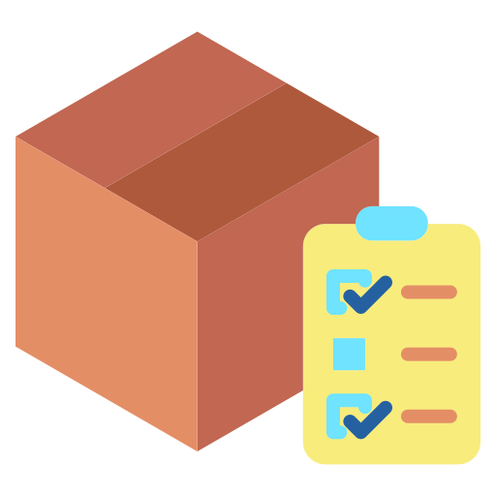


Server
SmartMart
Notes:
또한 서버에서는 사료가 부족해지기 시작했을 때
Smartmart 서버로 주문을 보내
사료가 채워지도록 할 것입니다.

Slide 15
나눔명조
나눔고딕
나눔바른고딕
세번째 | HW
Notes:
세번째로 하드웨어입니다.

Slide 16



나눔명조
나눔고딕
나눔바른고딕
: [듣다]
: [먹이다]
: [보다]

Slide 17
나눔명조
나눔고딕
나눔바른고딕
네번째 | 마무리
Notes:
마무리

Slide 18




나눔명조
나눔고딕
나눔바른고딕
Notes:
혼자 있는 강아지에게 사료를 효과적으로 제공할 수 있게 되며
데이터관리능력을 얻고
사료를 제공할 수 있고

Slide 19
나눔명조
나눔고딕
나눔바른고딕
Notes:
혼자 있는 강아지에게 사료를 효과적으로 제공할 수 있게 되며
데이터관리능력을 얻고
사료를 제공할 수 있고

Slide 20
나눔명조
나눔고딕
나눔바른고딕
감사합니다
| 나름 두 번째인데 5분 안에 했겠지 |

